Slide 1
第六章 价格歧视
统一定价是对现实生活中大多数价格现象的一种很好的概括。但是，一种经济物品对不同的消费者收取不同的价格的例子也比比皆是。
君子好财，取之有道
----佚名

Slide 2
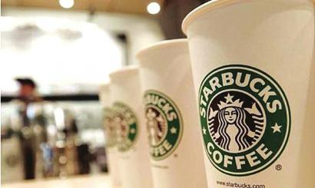
价格差异还是价格歧视？
1、星巴克事件
一杯售价 27 元的星巴克拿铁咖啡，成本应该是多少钱？央视报道，经他们调查，成本仅为5元钱。而对比北京、伦敦、纽约、孟买的星巴克同款拿铁咖啡的价格，星巴克在中国的价格远远高于其他国家。此报道在网上掀起轩然大波，关于星巴克暴利的讨论极其热烈。昨晚，星巴克公司相关人士向记者回应说，星巴克有自己的定价标准，提供的不仅是咖啡那么简单，而是除了家、公司之外的第三空间。

Slide 3
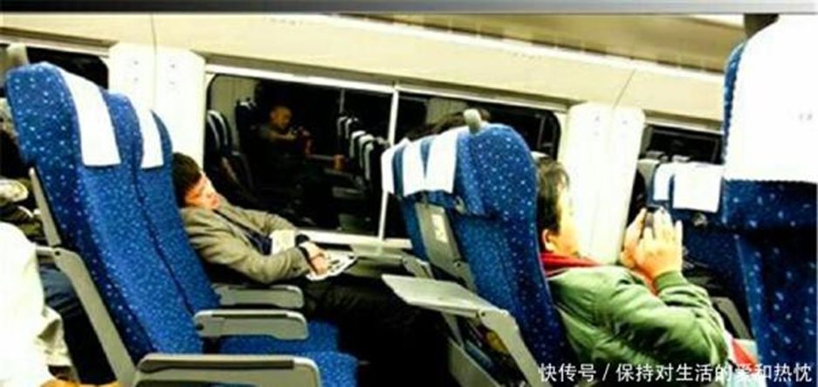
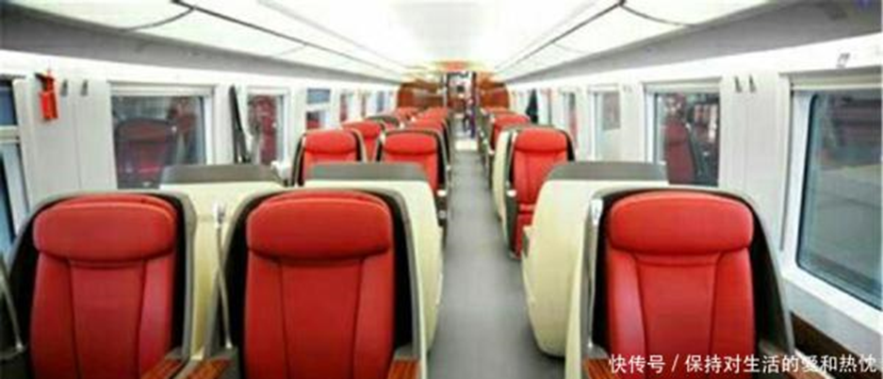
2、高铁一等座与二等座差别

Slide 4
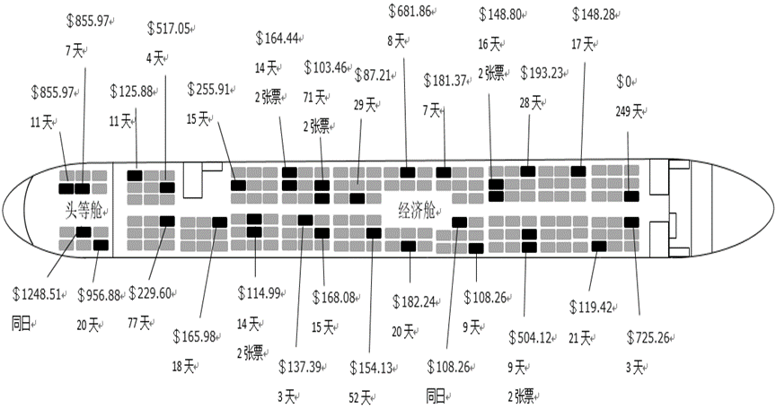
3、某航空公司从芝加哥飞往洛杉矶的航班座位票价
注：图中第一个数字是机票价格，第二个数字是购买机票提前预定的天数

Slide 5
价格歧视可以定义为：当两个单位的同种实物商品对同一消费者或不同消费者制定不同的售价时，我们可以说，生产者在实行价格歧视。
古典经济学家将这种价格歧视性为分为三种类型：
（1）一级价格歧视：企业以买者愿意为每单位产品支付的最高价格，向买者销售每一单位的产品，又称为完全价格歧视。
（2）二级价格歧视：通过消费者对不同的消费组合的自我选择来进行价格歧视。
（3）三级价格歧视：生产者观察到某些与消费者偏好相关的信号，例如年龄、职业、所在地等，并利用这些信号进行价格歧视。

Slide 6
第一节 价格歧视的动机和条件
一、价格歧视的利润动机
所有价格歧视的方式均可视
为企业尽量减少销售量扩大
后第二种效果给边际收益带
来的负面影响.
p
D
p^{M}
MC=c
N
MR
D
y^{M}
y
图 垄断企业的价格歧视

Slide 7
二、价格歧视的条件
企业实行价格歧视是有一定条件的。主要有以下几个条件：
（1）企业必须具有一定的市场势力，即企业面对着向下倾斜的需求曲线。
（2）企业必须能够推断或知道消费者对某一单位产品的支付意愿。
（3）企业有能力阻止顾客之间的转卖行为或者套利。

Slide 8
两种不同的套利行为：
1、第一类套利与商品的可转让性想联系。
2、第二类套利和提供给消费者的不同消费包或消费组合之间的需求可转移性想联系。

Slide 9
企业如何防止消费者转卖或者套利？
防止措施：
（1）服务。绝大多数的服务不能转卖，也就无法进行套利。鉴于以上的原因，在服务业实施价格歧视比在生产可交换的产品的行业更为常见。
（2）担保。如果一件产品被转卖，生产商可以宣布它对此产品的担保失效。比如，一家生产商卖出一单位产品都会记下消费者的名称，只对初次购买的买者提供担保。这样，向初次购买者购买这件产品的买方就增加了一项成本。
（3）掺杂。生产商可以在某种产品中掺杂他物以使该产品不能转卖。

Slide 10
（4）交易费用。如果消费者从事转卖要承担一笔大的交易费用，那么套利的可能性就会减少。
（5）合约补救。企业可以在合约中载明把禁止转售作为销售条件之一。
（6）垂直一体化。
（7）政府干预。

Slide 11
就歧视结果来看，产品的可转让性倾向于阻止歧视，而需求的可转移性可能诱使生产者增加歧视。

Slide 12
第二节 一级价格歧视
如果企业能够对消费者的需求拥有完全的信息，且能够向每个消费者索取他愿意为每单位产品支付的最高价格时，企业就实现了一级价格歧视或者叫做完全价格歧视。

Slide 13
1、需求曲线的理解
前面讲过，实行价格歧视的一个必要条件是企业面对着向下倾斜的需求曲线。向下倾斜的需求曲线有两种不同的理解方法：
异质的消费者
同质的消费者

Slide 14
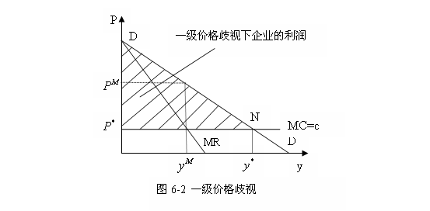
先考虑异质消费者情形。
DD曲线上的每一点，纵轴坐标代表了特定消费者为每单位商品愿意支付的最高价格，横轴坐标代表了在所有消费者中按照出价高低的排序。

Slide 15
考虑同质的消费者情形。
不同的价格下，典型消费者的需求量是不止一单位产品。
在这种情况下，企业又是如何来实施完全价格歧视的呢？

Slide 16
2、一级价格歧视的替代形式
完全价格歧视的一种替代形式就是要求最优的“两部定价”，它的效果与完全价格歧视无异。
在两部定价下，顾客必须先支付一笔一次性总付款来获得购买权，然后为他购买的每单位产品支付单价，而不论他购买的数量多寡。也即前面讲到的T（y）＝A＋py，其中A＞0，代表固定费用，p表示边际价格。
把A设定为消费者愿意支付的最高价格和边际成本之间的差额。
在二部定价条件下，企业获得了全部的消费者剩余，达到了完全价格歧视的目的。

Slide 17
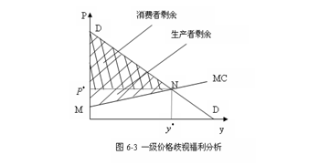
3、一级歧视的市场结果
为什么实施完全价格歧视的垄断能比不进行价格歧视的垄断销售更多的产品，获得更大的利润呢？
福利效果如何？

Slide 18
4、数字时代的完全价格歧视
当然，在现实生活中，一级价格歧视或完全价格歧视是不太现实的。

Slide 19
思考
1、完全价格歧视条件下的福利效果
2、在市场营销中，企业为什么要重视提供个性化服务？

Slide 20
附：北京自来水定价（调价前）
类 别 | 自来水价格 （元/立方米） | 水资源费价格（元/立方米） | 污水处理费价格 （元/立方米） | 综合价格 （元/立方米）
居民 | 1.70 | 1.26 | 1.04 | 4.00
行政事业 | 2.80 | 1.32 | 1.68 | 5.80
工商业 | 3.00 | 1.44 | 1.77 | 6.21
宾馆、饭店 餐饮业 | 3.50 | 1.16 | 1.55 | 6.21
洗浴业 | 58.90 | 21.10 | 1.68 | 81.68
洗车业 | 38.90 | 21.10 | 1.68 | 61.68
纯净水 | 38.90 | 21.10 | 1.68 | 61.68
中水 | -- | -- | -- | 1.00
从企业角度看，为什么同是经营性行业，为什么水价有差别？
http://www.bjwatergroup.com.cn/225/2006_1_12/225_2153_1137027874359.html

Slide 21
第三节 二级价格歧视
各大航空公司之间经常发生价格大战，优惠票价常常是正常票价的一半甚至四分之一。然而，即使是价格大战，航空公司也不愿意让出公差的商务旅客从价格大战中得到便宜。
当旅客去买飞机票的时候，航空公司是如何区分乘客以分割市场呢？

Slide 22
在上一节讲到，假如一家企业面对的是异质消费者构成的需求，如果企业知道每个消费者的口味，一般而言，它就可以为消费者提供个人化的价格，从而能够达到完全的歧视。
但是，如果我们假定企业并不能够把消费者区分开来。特别的，假定没有关于消费者需求函数的外在信号（例如年龄或职业）。这并不意味着企业将放弃在消费者之间进行价格歧视的努力，而满足对所有的消费者提供唯一的消费组合。

Slide 23
企业进行二级价格歧视的典型假设为，消费者分别属于不同的群体，企业知道每个群体的偏好，但不能具体确定某人到底属于哪个群体。此时，为了达到价格歧视的目的，企业可以提供一个可供选择的消费组合菜单，通过一种自选择机制进行价格歧视。
二级价格歧视也叫非线性定价
数量折扣是最常见的形式

Slide 24
一、单一“二部定价”
二部定价在实践中应用也比较普遍。
企业要使用两部收费，就必须能用某种手段防止转卖的发生。
二部定价，我们在讲完全价格歧视的时候已经有所涉及，它是非线性定价的一个最简单的形式。表达式可以写为：T（y）＝A＋py，其中A＞0，代表固定费用，p表示边际价格，y代表购买数量。

Slide 25
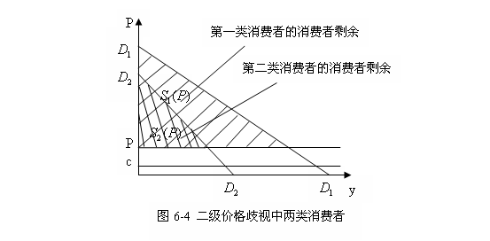
为了分析的简单，我们假设只存在两类消费者。
D1D1曲线表示第一类消费者的需求曲线。
D2D2表示第二类消费者的需求曲线。
S1（p）表示第一类消费者在价格P下的消费者剩余，在图中为单斜线阴影部分。
S2（p）表示第二类消费者在价格p下的消费者剩余，在图中为井字线阴影部分。
企业如果必须选用一个单一的两部收费，且必须同时供应这两部分消费者，企业应该用怎样的二部定价呢？企业就面临着一个两难的困境，企业在制定购买权费与价格上应有一个权衡。

Slide 26
注意理解
A和消费者剩余的关系！！
一般来说，如果两类消费者都必须供应，并且只能用一个单一的二部定价的话，价格p会定在一个合理的水平，这个价格会高于边际成本。由于第一类消费者的剩余大于第二类消费者的剩余，也就是说大于购买权费，所以第一类消费者留有一部分消费者剩余，而第二类消费者就没有消费者剩余了。
在实践中，如果这两类消费者的差异足够大，也就是说S1（p）远远大于S2（p），企业也许只供应第一类消费者利润会更大，那么他会把购买权费定为S1（p），然后把价格定为边际成本水平，得到第一类消费者全部的消费者剩余。
在一种二部定价条件下，社会福利比垄断条件下有所改善，但是由于价格要高于边际成本，所以对社会来说也不是最优的。

Slide 27
二、两种“二部定价”
如果企业知道哪个消费者属于哪一群体并能防止转卖发生，那么企业就能为每个群体设计一个二部收费。
企业可以用这样的解决方法。
因为在每个价格下，θ₁类消费者需求数量都大于θ₂类消费者。
那么企业对θ₁类消费者收取购买权费T₁，对θ₂类消费者收取购买权费T₂，T₁＞T₂；同时，企业向θ₁类消费者收取边际价格p₁，向θ₂类消费者收取边际价格p₂，p₁＜p₂。
企业通过向购买数量多的θ₁类消费者提供低价引导出较大的消费者剩余，通过收取较大的T₁攫取这笔消费者剩余；这样高额的购买权费用吓退了θ₂类消费者，他们宁愿为他们购买的数量较少的商品支付较高的价格。

Slide 28
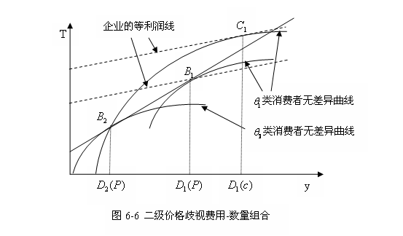
假定企业制定特定
的费用一数量组合。
企业如何确定对企业
最优的费用数量。
在图中，横轴表示数
量，纵轴表示消费者
总的支付。粗线表示
上述讲到的最优的单
一二部定价，T＝A＋py；
B₁点表示最优二部定价
与θ₁类消费者的无差异
曲线的切点，B₂点表示
最优二部定价与θ₂类消
费者的无差异曲线的切
点，C₁点表示通过B₂点
的θ₁类消费者的无差异
曲线与企业的等利润线
的切点。
T=A+py
企业可以在通过C1点的无差异曲线的右侧和通过B1点的无差异曲线的左侧中间寻找一点使得利润有所提高，实际上，C1点就为最优的选择。因为在C1点满足相切条件，满足“激励相容约束”，又因为通过C1点的无差异曲线不可能通过原点，消费者能获得一部分剩余，即满足“参与约束”。
在C1点的构造中，一个特征是企业的等利润线和θ1类消费者的无差异曲线相切，因此在C1点，类消费者面对的边际价格为边际成本，所以为社会最优的。

Slide 29
三、质量歧视和甄别
企业可以通过以不同的价格向对商品具有不同的口味的消费者提供不同数量的同种商品来对消费者进行歧视。
例如：同样的一种商品的不同包装规格，如可口可乐的罐装、瓶装之间的分别一样。
企业也可以通过提供不同质量来对质量（或服务）具有不同口味的消费者进行歧视。
例如铁路和航空公司提供好几种等级的座位。飞机票还在退票的容易程度、是否有候补名单以及其他等方面存在不同。

Slide 30
质量歧视和数量歧视非常相似。
当企业为了实行价格歧视而降低某些现有产品的质量，即企业生产受损产品时，就会出现甄别的一种极端形式。
有观点认为价格差异是由成本差异造成的。但是在实际生活中，有时候高质量和低质量产品的生产成本是相同的，或者低质量产品的成本更高。
企业之所以分别生产它们，只是为了价格歧视和区分消费者，从而得到更多的利润。折扣机票和学生版软件是相同成本的例子。
这些例子说明，有些成本差异不足以解释这种价格差异，这也只能用价格歧视来解释。

Slide 31
四、多产品的价格歧视—捆绑销售
捆绑销售可以视为二级价格歧视的一个类型。
捆绑销售（bundling）是多产品市场中的重要竞争策略之一。捆绑销售可以分为混合捆绑（mixed bundling）与纯捆绑（pure bundling）两种类型。
数量折扣下的非线性定价，消费者购买的产品越多价格越低。当离散的消费者对两种产品的需求存在负相关关系时，捆绑销售能够实现二级价格歧视的目的。

Slide 32
案例--麦当劳的优惠券
麦当劳一直采取向消费者发放折扣券的促销策略。他们向来麦当劳就餐的顾客发放麦当劳产品的宣传品，并在宣传品上印制折扣券。
为什么麦当劳不直接将产品的价格降低呢？

Slide 33
第四节 三级价格歧视
三级价格歧视的含义是，企业通过消费者的一些外部特征信号，例如年龄、职业等，将他们分为一些相互分割的市场，从而在不同的市场上收取不同的价格。
三级价格歧视与二级价格歧视的相同点是企业都知道市场上消费者有多少类型，都不知道每个消费者具体的支付意愿。不同点在于，后者企业不知道某个消费者到底属于哪个类型，而前者企业可以根据消费者外在的特征来区分这些消费者，从而针对不同类型的消费者制定价格。

Slide 34
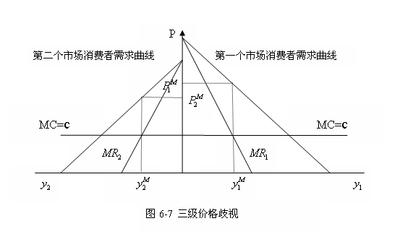
一、三级价格歧视定价
三级价格歧视的特征。追求利润最大化的企业令其在两个市场上的边际收益相等，企业都等于相同的边际成本，即MR₁＝MR₂＝c。
且ε_{i}＜－1。MR₁和MR₂分别表示在最优解处第一个市场和第二个市场的边际收益。

Slide 35
简单的数学推导。
我们用p₁（y₁）表示企业对第一顾客群体销售y₁单位产品时索取的价格。
p₂（y₂）的含义同理，C表示企业恒定的边际成本。则企业的利润为：
Ⅱ＝[p₁（y₁）－c]y₁＋[p₂（y₂）－c]y₂
右边第一项为第一个市场上企业的利润，右边第二项为第二个市场的利润，总利润就为两者之和。
由上式可知，为了最大化总利润，企业要分别在每个市场上都实现利润最大化，企业对属于一个市场的消费者提供相同的价格。那么，根据我们在讲垄断时的定价原则。

Slide 36
在弹性大的市场上价格低些，而在弹性小的市场上价格高些。
上述的条件可以表示如下：
即：P₁(1-1/ε₁)=P₂(1-1/ε₂)=c
其中，ε_{i}表示第i个市场的需求弹性，
化简上式得：
，且ε_{i}＜－1。MR₁和MR₂分别表示在最优解处第一个市场和第二个市场的边际收益。

Slide 37
二、 三级价格歧视福利分析
从福利这个角度上看，三级价格歧视可能优于非价格歧视的垄断定价，也可能差于后者，这取决于成本曲线和需求曲线的形状。
一般地，不完全价格歧视越接近于完全价格歧视，它就越有可能得出一个比非价格歧视的垄断定价更富效率的结果。

Slide 38
三、峰值定价
峰值定价对企业主要有以下两个好处：第一，峰值定价作为一种价格歧视手段，可以提高企业利润。
第二，峰值定价有可能起到熨平需求的作用。

Slide 39
四、价格歧视和市场竞争
从公共政策角度看，讨论价格歧视和市场竞争之间的关系是很重要的。
价格歧视将会影响到企业的市场进入，进而影响到市场竞争。

Slide 40
附一、歧视性价格的运营模式
建议参阅2020年诺贝尔经济学奖获得者威尔逊教授的合作论文《产能定价》（Oren, Smith & Wilson,1985）有关内容。

Slide 41
附二 信息产品定价
信息产品：指一切可被数字化，并可在互联网络中作为交易对象实现在线交易的经济物品。
信息产品具有比较特殊的成本和价值特性，在网络环境下，它的以下主要特性得到了强化：
规模经济性，生产信息产品通常非常昂贵，而其后的复制成本极其低廉，另外，信息产品固定成本的主要部分是沉淀成本(sunk cost)，而边际成本也不会随生产规模持续扩大而有所增加，这意味着规模经济性不存在自然限制；
公共品特性，信息产品是一种比较典型的公共品（public good），信息产品共享行为几乎不会对提供共享者的使用产生什么影响。

Slide 42
一、信息产品的定价模式选择
依据支付意愿对信息产品实行差别定价
网络信息产品应用差别定价的条件：
（1）信息产品供应商的市场力量；
（2）网络信息产品市场应用差别定价的技术优势，来源于定价精确性、时间上的可调节性和消费者分割。
差别定价模式在网络信息产品市场的应用：差别定价得以实施的关键条件是有效分割市场并限制消费者的套利活动，这可以通过同时运用产品差别化与差别定价，把共用品性质的信息产品转化成为包含主观价值的私用品的方式得以实现。
信息产品差别定价的重要销售机制：捆绑

Slide 43
二、信息产品的版本
信息产品供应商往往没办法根据外在可观察的特征定价，而只能将定价基于内在的产品特征，有效的方法是对产品进行质量划分，并通过与价格的不同组合引发消费者进行自选择。
基于功能进行版本划分
基于性能进行版本划分
基于时间进行版本划分

Slide 44
1、基于功能的版本划分
这种定价指供应商通过减少信息产品的某些功能实现产品在质量方面的差别化。
这一模式的优点是：供应商在不影响高端消费者对全功能信息产品的购买的情况下，从那些支付意愿较低的消费者那里实现了一部分价值,所以代表后者支付意愿的消费曲线全部位于前者的下方，两条需求曲线并不相交（如图）；基于功能的二级差别定价不会改变对具备所有功能信息产品的需求模式，而是通过减少部分功能吸引低端消费者购买这样的版本；另外，由于减少低端版本功能需要花费成本（有时甚至非常高昂），这种版本划分模式可能造成部分社会福利损失。

Slide 45
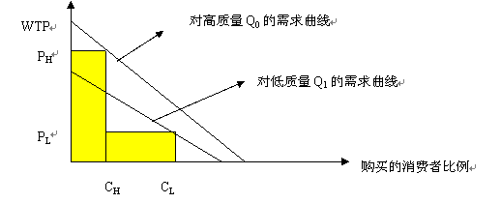

Slide 46
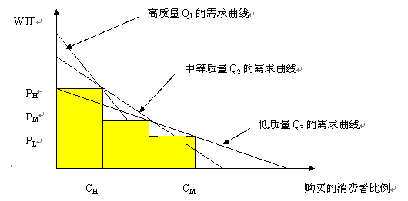
2、基于性能的版本划分
这种定价模式与基于功能的版本划分的区别在于：信息产品的所有功能都将得以保留，但不同版本性能将受到不同程度限制。
这一定价模式下，存在改变支付意愿模式与吸引新的消费者的潜在可能，如果进行有效运用，有可能比前者实现更多的潜在利润；供应商可以保留信息产品全部的功能，而通过降低性能实现对不同消费者目标群的定制。

Slide 47
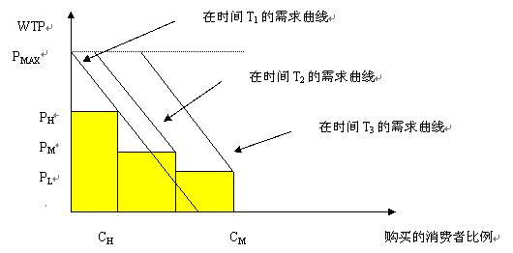
3、基于时间的版本划分
对于生命周期较长（即时间敏感性较弱）的信息产品来说，时间是用于差别定价的很好的标准。
但是，这种变化的成本差异并不足以解释两个版本的价格差异，下图显示了这种销售机制当中的差别定价因素（如图）

Slide 48
对于许多可进行持续内容调整与质量改进的信息产品，在与时间有关的版本划分方式中还可以选择另一种思路——升级。
升级：先以低价推出低质量版本，甚至免费送出样品性质的版本，然后不断推出升级版本。
只是偶尔使用的消费者将满足于某个低质量、低价的版本，而对这一信息产品评价高的消费者会愿意为升级版本支付更高的价格，从而形成一种有效的版本划分与自选择机制。

Slide 49
思考
搭配（捆绑）销售与价格歧视？

Slide 50
讨论题
相对于一般市场，金融业价格歧视比较复杂，应如何管理？

Slide 51
习题
1．《经济学家》杂志的初次定价低于再次定价。这是价格歧视吗？如果是，属于哪一种？
2．许多公司国外市场定价低于国内市场定价，你如何解释这一政策？
3．比利时的水泥实行全国统一销售，也就是说，无论消费者的位置在哪里，均支付统一价格，而该价格已经包括了运输成本。英国的石膏板的销售也采用了同样的政策。这些是价格歧视吗？

Slide 52
4．可口可乐公司宣布它将推出一种聪明的自动售货机。这种机器能够根据外界温度变化来改变价格。
我们假定温度分为“高”或“低”两类。在高温天气，需求量为y＝280－2p，这里y表示当天可乐销售的罐数，p是指以美分为单位的价格。在低温天气，需求量为y＝160－2p。假定高温和低温天气的天数相等，每罐可乐的边际成本为20美分。
a．假定可口可乐真的安装了这种聪明的自动售货机，而且因此能够在高温和低温天气以不同的价格销售，那么高温天气的可口可乐价格应定为多少？低温天气的价格应定为多少？
b．另外，可口可乐公司要继续使用原先的普通售货机．这种售货机必须以固定价格出售可乐，而与天气无关。假定可口可乐公司的风险系数为中性，一罐可乐的最优价格是多少？
c．在恒定价格和随天气变化定价这两种情况下，可口可乐的利润各为多少？为了使其售货机能随天气变化制定不同的价格，即装配一台聪明的自动售货机，可口可乐公司愿意支付多少成本？

Slide 53
5．假定加利福尼亚大学的体育馆能容纳50 000人，而且一年当中举办七场足球赛。其中三场是一般赛事，每场球票需求是Y＝150 000－3p，p代表球票价格。另外三场季赛不太重要，每场比赛的球票需求为Y＝90 000-3p，最后一项赛事十分重大，需求为Y＝240 000-3p。体育馆租用成本与球票销售无关。
a．请确定每场球赛的最优票价。假定目标是利润最大化。
考虑到体育馆经常满座，扩建体育馆的想法越来越强烈，一个前期研究表明，扩建的成本是每年每个座位100美元。
b．你是否建议实施该扩建计划？

